Slide 1
DUHUL SFÂNT
Studiul 3 pentru 19 iulie 2014

Slide 2
CINE ESTE DUHUL SFÂNT?
ESTE REPREZENTANTUL LUI ISUS
ESTE O PERSOANĂ
ESTE DUMNEZEU
CE LEGĂTURĂ ESTE ÎNTRE NOI ȘI DUHUL SFÂNT?
EL LUCREAZĂ ÎN NOI
NOI PUTEM PRIMI DUHUL SFÂNT

Slide 3
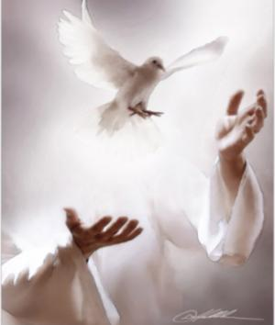
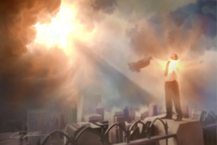
DUHUL SFÂNT ESTE REPREZENTANTUL LUI ISUS
“Şi Eu voi ruga pe Tatăl, şi El vă va da un alt Mângâietor [paraklētos], care să rămână cu voi în veac;” (Ioan 14:16)
Isus Îl numește pe Duhul Sfânt “paraklētos” (Ioan 14:26).
“para” = “lângă”
“klētos” = “a numi, a chema”
Duhul Sfânt este “chemat să fie lângă noi”. El este trimis să ne fie alături, să ne consoleze, să ne ajute și să ne îndemne.
Înainte de a Se înălța la ceruri, Isus le-a spus ucenicilor Săi: “Nu vă voi lăsa orfani; Mă voi întoarce la voi.” (Ioann 14:18). Această “întoarcere” urma să fie nu una fizică, ci întoarcere printr-un Reprezentant. Isus fusese Sfătuitorul lor, Ajutorul lor și Cel care Îi mângâia; Duhul Sfânt este Sfătuitorul nostru, Ajutorul nostru și Mângâietorul nostru de atunci înainte.
Ioan spunea că “avem la Tatăl un Mijlocitor, pe Isus Hristos, Cel Neprihănit.” (1 Ioan 2:1). Isus este Reprezentantul nostru înaintea Tatălui, iar Duhul Sfânt este Reprezentantul lui Isus înaintea noastră.

Slide 4
DUHUL SFÂNT ESTE O PERSOANĂ
Ioan 14:26.
Ne învață și ne aduce aminte.
Ioan 15:26.
Dă mărturie.
Ioan 16:8.
Condamnă.
Ioan 16:14.
Îl proslăvește pe Isus.
Faptele Apostolilor 10:19.
Ne vorbește.
Faptele Apostolilor 13:4.
Faptele Apostolilor 15:28.
Are propria voință.
Faptele apostolilor 16:6.
Interzice anumite lucruri.
Conduce oameni.
Romani 8:9.
Locuiește în noi.
Romani 8:26-27.
Mijlocește pentru sfinți.
Romani 15:30.
Ne iubește.
1 Corinthians 2:10.
Cercetează totul.
1 Corinthians 12:11.
Oferă fiecăruia în parte după cum voiește.
Efeseni 4:30.
Se întristează.
Tit 3:5.
Ne înnoiește.
Ce activități ale Duhului Sfânt dovedesc că este o Persoană?

Slide 5
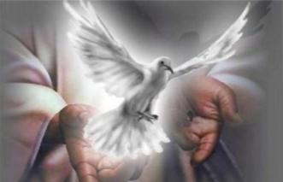
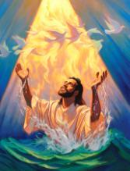
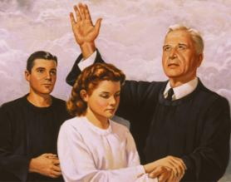
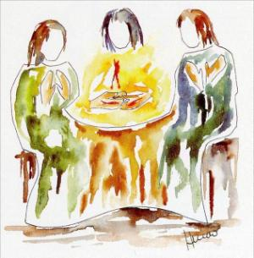
EL ESTE DUMNEZEU
“Dar Mângâietorul, adică Duhul Sfânt, pe care-L va trimite Tatăl în Numele Meu, vă va învăţa toate lucrurile şi vă va aduce aminte de tot ce v-am spus Eu.” (Ioan 14:26)
Duhul Sfânt este menționat în diferite ocazii împreună cu Tatăl și Fiul:
Matei 28:19
Luca 1:35
Luca 3:22
Ioan 14:26
Ioan 15:26
Fapte 2:33
2 Corinteni 13:14
Galateni 4:6
2 Tesaloniceni 2:13
Evrei 9:14
1 Petru 1:2
În plus, El manifestă atribute divine:
Este omniprezent. Psalmi 139:7.
Prezice viitorul. Ioan 16:13.
Se poate huli împotriva Lui. Marcu 3:29.

Slide 6
E.G.W. (Evanghelizare, cp. 18, pg. 615)
“Mângâietorul pe care Hristos a promis să-L trimită după înălțarea Sa la ceruri, este Duhul în toată plinătatea Dumnezeirii, făcând vizibilă puterea harului divin tuturor celor care Îl primesc și cred în Hristos ca Mântuitor personal. Trio-ul ceresc este compus din trei Persoane divine; în Numele acestor trei Persoane puternice—Tatăl, Fiul și Duhul Sfânt—toți cei care Îl primesc pe Hristos prin credință sunt botezați, iar aceste trei Puteri vor coopera cu cei care vor să asculte, în eforturile lor de a trăi o nouă viață în Hristos.”

Slide 7
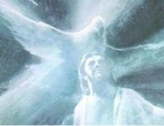
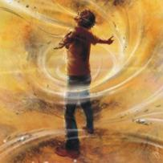
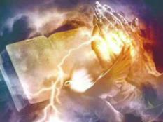
LUCRAREA LUI ÎN NOI
NE CONDUCE LA HRISTOS
“Când va veni Mângâietorul, Duhul adevărului, are să vă călăuzească în tot adevărul; căci El nu va vorbi de la El, ci va vorbi tot ce va fi auzit şi vă va descoperi lucrurile viitoare. El Mă va proslăvi, pentru că va lua din ce este al Meu şi vă va descoperi.” (Ioan 16:13-14)
NE SCHIMBĂ
“El ne-a mântuit, nu pentru faptele făcute de noi în neprihănire, ci pentru îndurarea Lui, prin spălarea naşterii din nou şi prin înnoirea făcută de Duhul Sfânt.” (Tit 3:5)
NE ÎNVAȚĂ
“Dar Mângâietorul, adică Duhul Sfânt, pe care-L va trimite Tatăl în Numele Meu, vă va învăţa toate lucrurile şi vă va aduce aminte de tot ce v-am spus Eu.” (Ioan 14:26)

Slide 8
“Lucrarea Duhului Sfânt este în mod clar arătată în cuvintele Domnului Hristos: ‘Când va veni El, va dovedi lumea vinovată în ce privește păcatul, neprihănirea și judecata.’ Ioan 16:8. Duhul Sfânt este Acela care convinge de păcat. Dacă păcătosul răspunde influenței reînviorătoare a Duhului Sfânt, el va fi adus atunci la pocăință și trezit, în stare să înțeleagă importanța ascultării de cerințele divine.
Păcătosului pocăit, flămânzind și însetând după neprihănire, Duhul Sfînt îi descoperă pe Mielul lui Dumnezeu care ridică păcatul lumii. ‘Va lua din ce este al Meu și vă va descoperi’, spunea Hristos. ‘Vă va învăța toate lucrurile și vă va aduce aminte de tot ce v-am spus Eu.’ Ioan 16:14; 14:26”
E.G.W. (Faptele Apostolilor, cp. 5, pg. 52)

Slide 9
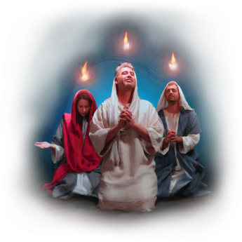
PRIMIREA DUHULUI SFÂNT
“Ci voi veţi primi o putere, când Se va coborî Duhul Sfânt peste voi, şi-Mi veţi fi martori în Ierusalim, în toată Iudeea, în Samaria şi până la marginile pământului.” (Fapte 1:8)
Cum putem primi Duhul Sfânt?
Primul pas: Să cerem Duhul Sfânt (Luca 11:13)
Al doilea pas: Să fim botezați cu Duhul Sfânt (Fapte 1:5)
A fi botezat înseamnă a fi scufundat în totalitate în ceva. Se referă la întreaga persoană. Botezul cu Duhul Sfânt înseamnă a fi cu totul sub influența Lui, “să fim plini de Duh” (Efeseni 5:18). Aceasta nu este o experiență de tipul “odată pentru totdeauna”, ci este ceva care trebuie permanent înnoit.

Slide 10
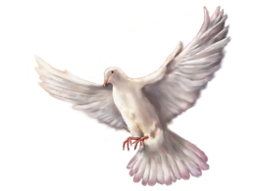
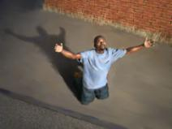
“Și nouă astăzi, la fel ca primilor ucenici, promisiunea Duhului ne aparține. Și astăzi Dumnezeu va înzestra cu putere de sus bărbați și femei, la fel cum i-a înzestrat pe cei care în ziua Cincizecimii au auzit mesajul mântuirii. Chiar în aceste momente Duhul Sfânt și harul Său sunt la dispoziția celor care au nevoie de ele și Îl cred pe Isus pe cuvânt.”
E.G.W. (Mărturii pentru Biserică, vol. 8, cp. 3, pg. 20)

